Slide 1
"Крылатые качели"
Выполнила
Ученица 3д класса
МБОУ СОШ №7
г. Туймазы
ФоминаРадмила

Slide 2
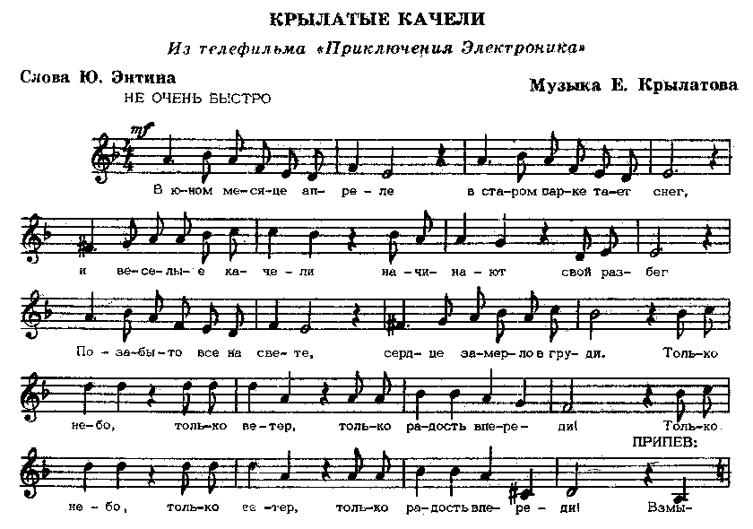
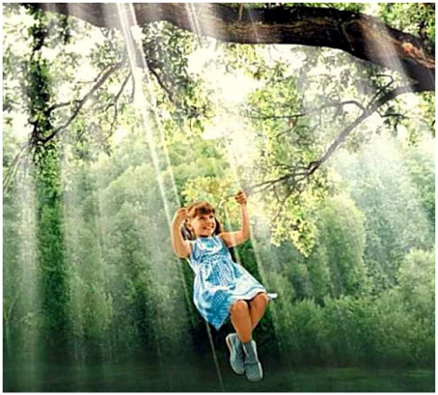

Slide 3
История создания
Евгений Крылатов пишет песни всегда на уже готовые стихи, так было и в этот раз. У поэта Юрия Энтина, с которым он дружил и с которым больше всего работал, композитор однажды нашёл это стихотворение на рабочем столе. Прочитав, заинтересовался. Энтин же сказал ему в ответ, что стихотворение не закончено, что он его уже показывал и ему его вернули с указанием переделать под уже написанную музыку для одного мультфильма. Крылатову же стихи настолько понравились, что он начал уговаривать друга, которому было неудобно забирать у другого композитора уже показанные стихи, отдать их ему. Крылатов говорил Энтину, что стихи уже сейчас прекрасные, что ничего в них не надо переделывать, что они очень музыкальны и он сам хочет на них написать песню. И убеждал и спорил с ним месяц, до победного конца. Получив же стихотворение, написал на него музыку немногим более чем за час.

Slide 4
Крылатов рассказывал «Комсомольской правде»:
«Когда я написал «Крылатые качели», режиссер Константин Бромберг, с которым я делал фильмы «Приключения Электроника» и «Чародеи», был очень недоволен. Выходит после записи мрачный! Вообще-то он замечательный человек, открытый, деликатный, «с подходом», а тут говорит: «Песня эта – полная лажа». Я так расстроился! Почему? «Мне надо, чтоб ее в кабаках пели!» А потом, когда фильм вышел – такое количество восторженных писем пришло! Он успокоился. »
По словам самого Крылатова, как это обычно обстоит с его песняим (они «детские и одновременно нет»), песню «Крылатые качели» трудно назвать детской.

Slide 5
Музыкальные краски
Стремительное движение в этой мелодии передается темпом мелодии и ладом (мажорная музыка.)Мажорная музыка воспринимается слушателями, как светлая, ясная, радостная, а минорная - как печальная и мечтательная.А также тембром.
Тембр-это окраска звука. Каждый человеческий голос имеет свою окраску, свой тембр; свой тембр имеет и каждый музыкальный инструмент. Благодаря тембру мы можем различить голос человека или музыкального инструмента, не видя его, а только слыша. На счет паузы-она нужна для осмысления слов песни,чтобы у нас уложилось представление всей ситуации, которая описывается в тексте песни.
Соответствуют ли слова музыке?Да,соответствуют!И слова и мелодия хороши,светлы,в них и выражается стремительное движение вперед!

Slide 6
Ваше отношение к прослушанной музыке
Мне очень понравилась данная песня, потому что она в ярких красках описывает детство, все чувства и эмоции связанные с ним. Мне больше понравился первый вариант исполнения Александра Дудко, так как в своем пении он передал весь замысел этой песни.

